Slide 1
Versaillesfreden
Afslutningen på 1.VK

Slide 2
Dagens program
1) Wilsons 14 teser
2) Versaillesfreden
3) Vurdering af Versaillesfreden
4) Pause
5) Sammenfattende om 1.vk
6) Afsluttende spørgsmål

Slide 3
Afslutningen på 1.vk
USA går ind i krigen 1917 på Ententens side da tyske ubåde forhindrer handel med Europa (Særligt England)
Rusland gennemgår den kommunistiske revolution og melder sig ud af krigen
USA’s argument for deltagelse var ligeledes at skabe demokrati og åbne diplomatiske forbindelser – så tiden med alt det hemmelige diplomati skulle stoppe og national opsplitning skulle stoppes

Slide 4
Wilsons 14 teser
Præsident Woodrow Wilson fremsætter 14 teser der skal skabe fred
Det centrale var her princippet om folkenes selvbestemmelsesret, altså at grænsedragningerne mellem staterne i Europa så vidt muligt skulle følge grænserne mellem de enkelte nationer. Som en garant for den fremtidige fred skulle der etableres et ”Folkenes Forbund”, der skulle kunne løse konflikter, dels ved mægling, dels ved om nødvendigt at sætte magt bag ordene.
Folkeforbundet ender med at blive en ”forløber” for FN der oprettes efter 2.VK

Slide 5
VErsaillesfreden
Mod slutningen af 1918 beder Tyskland om våbenstilstand og straks går forhandlingerne i gang om en fredsslutning.
Til stede er England, Frankrig og USA – Italien i en birolle.
Frankrig og England var mest optaget af at ydmyge Tyskland og indføre strenge restriktioner – Så Wilsons drømme om en ”retfærdig” fred led et knæk.
I sommeren 1919 blev hovedpointerne i fredsaftalen fremlagt for Tyskland og Østrig, som var tvunget til at skrive under
Så vi skal altså forestille os at de to lande Tyskland har været i krig med fire år selv bestemmer hvordan freden skal være.

Slide 6
Versaillesfreden
Territoriale bestemmelser
  Alsace-Lorraine blev overgivet til Frankrig (Hvis vi husker tilbage, så var det en af årsagerne til Frankrig også var klar på krig)
  Polen genoprettes som nation
  Den polske korridor oprettes så Polen har adgang til Østersøen
  Tyske kolonier skulle overlades til Folkeforbundet
  Afstemning Nordslesvig/Sønderjylland om hvor befolkningen skulle tilhøre
Erstatningsbestemmelser
  132 mia. guldmark
  Frankrig skulle kontrollere kulminer i Tyskland
Militære bestemmelser
  Den tyske hær skulle begrænses til 100.000 mand
  Værnepligt afskaffes
  Må ikke besidde ubåde, kampvogne osv.
  Rhinlandet (område mod Frankrig) skulle demilitariseres

Slide 7
Nationalitet og selvbestemmelse
Man ville gerne forsøge at lave grænser der passede med befolkningens tilhørsforhold i håb om at det ville ende krige, men man brød de principper – særligt over for Tyskland.
Staterne skulle også have grænser, der kunne forsvares, så derfor fik Tjekkoslovakiet Sudeterområdet, der var befolket af 3 millioner tyskere.
For at Polen kunne få en havn ved Østersøen, blev den tyske by Danzig frataget tyskerne og underlagt Folkeforbundet i økonomisk union med Polen.
Det var også imod princippet om selvbestemmelsesret, at Østrig fik forbud mod at slutte sig sammen med Tyskland

Slide 8
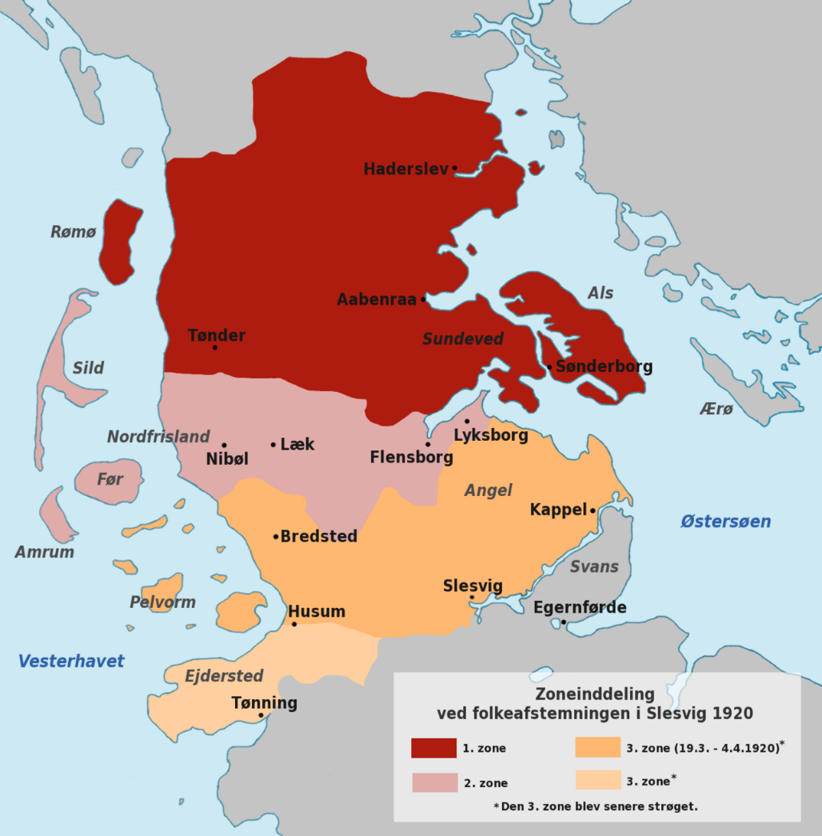
Genforeningen 1920
En af de mest vellykkede grænsedragninger efter nationalitetsprincippet var ændringen af den dansk-tyske grænse, der flyttedes fra Kongeåen lige syd for Kolding til sin nuværende placering nord for Flensborg.
Danmark ”vandt” altså på freden, lidt som man havde håbet.

Slide 9
Vurderingen af VErsaillesfreden
Mange har senere fortolket at Versaillesfreden står som det ultimative bevis på hvordan man vinder krigen, men ikke freden.
Men allerede dengang var der flere der var skeptiske. John Keynes forlod Versailles fordi han som englænder var helt uenig i de betingelser Tyskland blev pålagt
Hitler brugte som Versaillesfreden i sin propaganda til at overbevise det tyske folk om at de andre lande var ude efter Tyskland
Mange peger på at hævntørsten oversteg den ”retfærdige” fred og der går en klar linje fra freden og til 2.VK.

Slide 10
Pause

Slide 11
1. Verdenskrig - overblikket
https://www.youtube.com/watch?v=t6OGzNYbQz4&t=2s

Slide 12
Afsluttende

